Slide 1
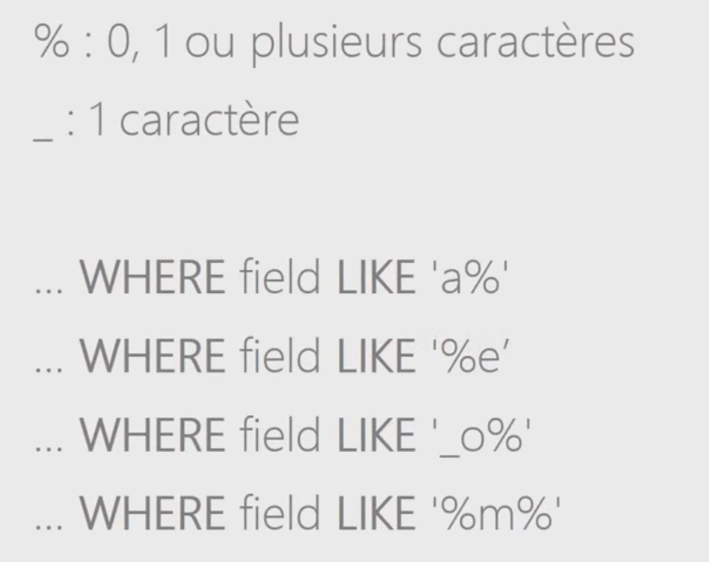
On cherche les field avec comme première lettre “a”
On cherche les field avec comme dernière lettre “e”
On cherche les field avec 2eme lettre “O”
On cherche les field avec la lettre “m” dans le mot

